Slide 1
MI SALUD ES MI TESORO
Herramienta para el trabajo comunitario sobre diabetes
Retos y Prácticas exitosas en el manejo de la Diabetes
Serie de Diabetes ECHO 2023
Alma R Galván

Slide 3
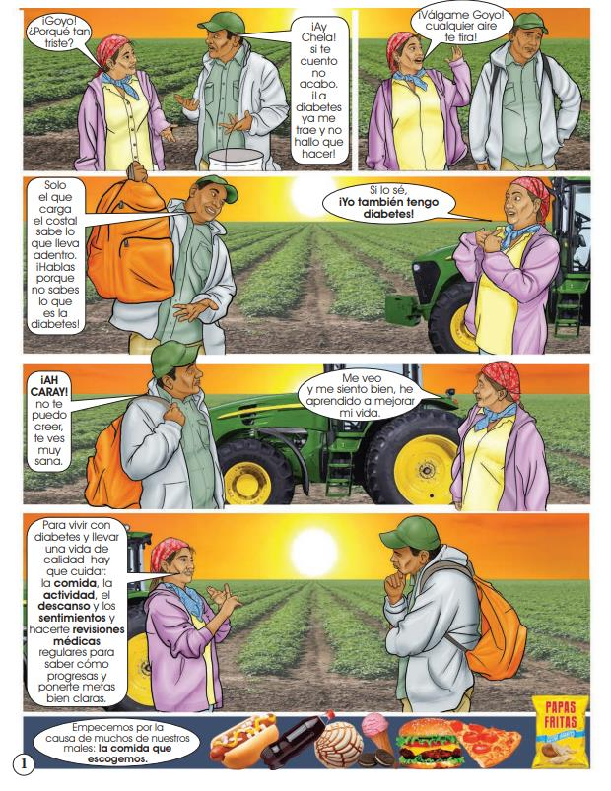
COMIDA
ACTIVIDAD
DESCANSO
SENTIMIENTOS
REVISIONES
CONTROL

Slide 4
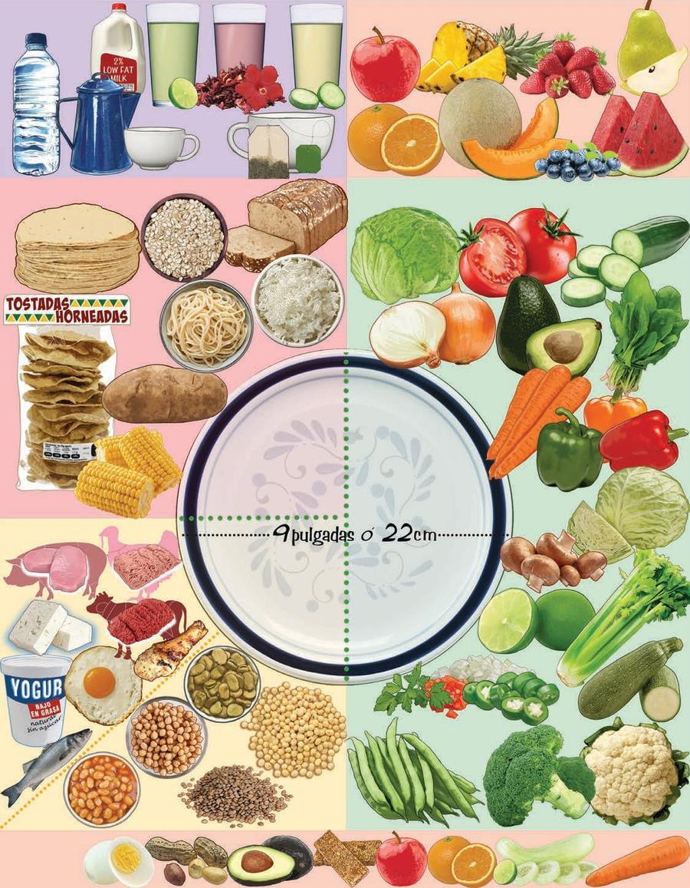
Una comida ideal es rica en vegetales y granos integrales y baja en grasas y calorías. Usted decide que alimentos pone en su plato.
BEBIDAS
SIN AZÚCAR
FRUTAS
GRANOS y VEGETALES CON ALMIDÓN
VEGETALES
PROTEÍNAS
BOTANAS O BOCADILLOS
2

Slide 5
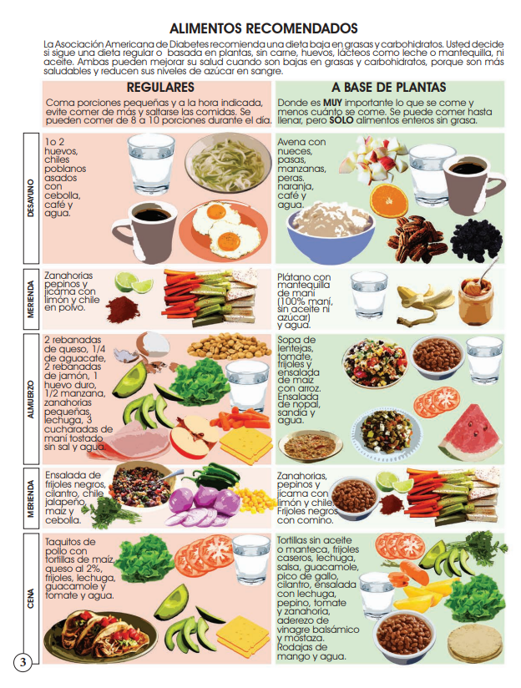

Slide 6
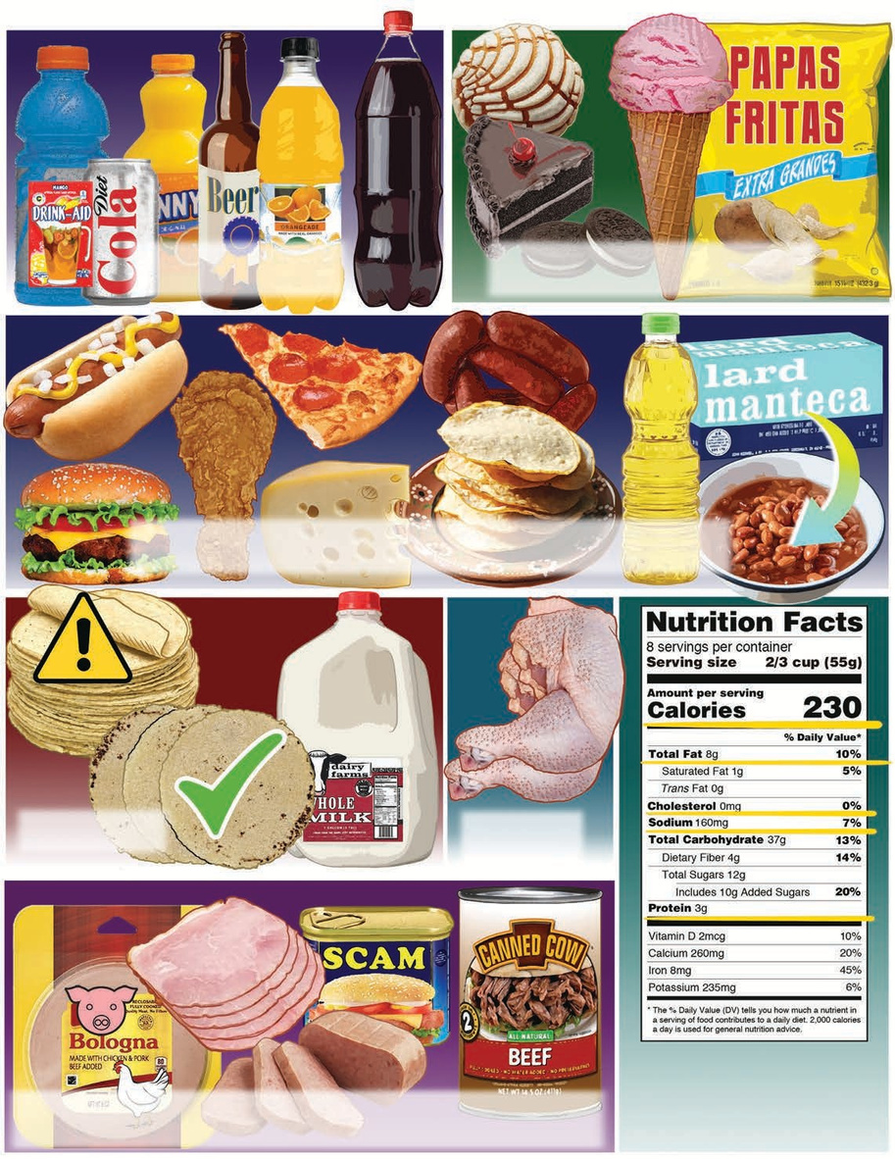
ALIMENTOS A EVITAR
Bebidas energizantes, azucaradas, en polvo, de dieta y alcoholicas.
Alimentos altos en grasa y azúcar, helados, chocolates, pasteles, galletas, papitas y frituras.
Comidas grasosas, chorizo, queso, hot dogs, frijoles fritos con manteca, aceite o cualquier otra grasa, toda comida frita, tostadas, y comidas rápidas como hamburguesas, pizza, y pollo frito.
LECHE ENTERA
No más de 3 tortillas de maíz a la vez.
Pollo con pellejo o piel.
La etiqueta nutricional indica calorías, cantidad de grasa, colesterol, sodio, proteína, etc. que tiene el producto. Leerla nos ayuda a tomar decisiones saludables.
4
Carnes de lata o con mucha grasa y sal como Spam, carnes frías como jamón, alimentos envasados con conservadores, químicos, sal y carbohidratos.

Slide 7
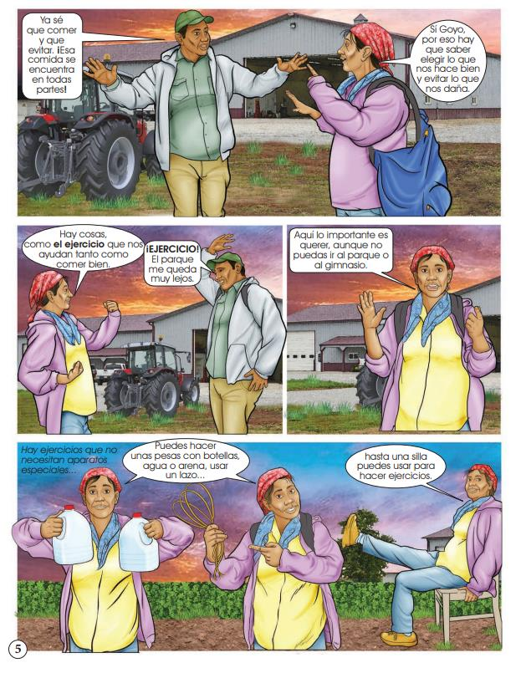

Slide 8
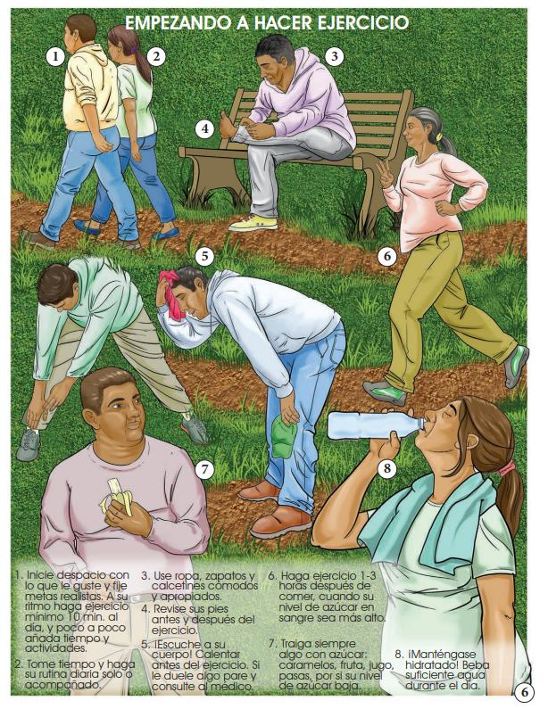

Slide 9
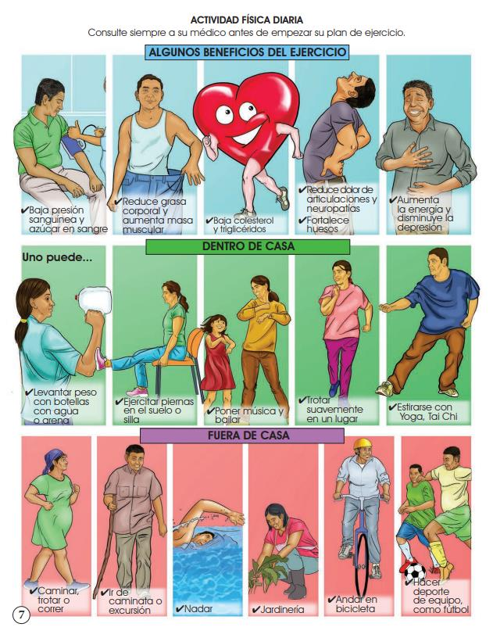

Slide 10
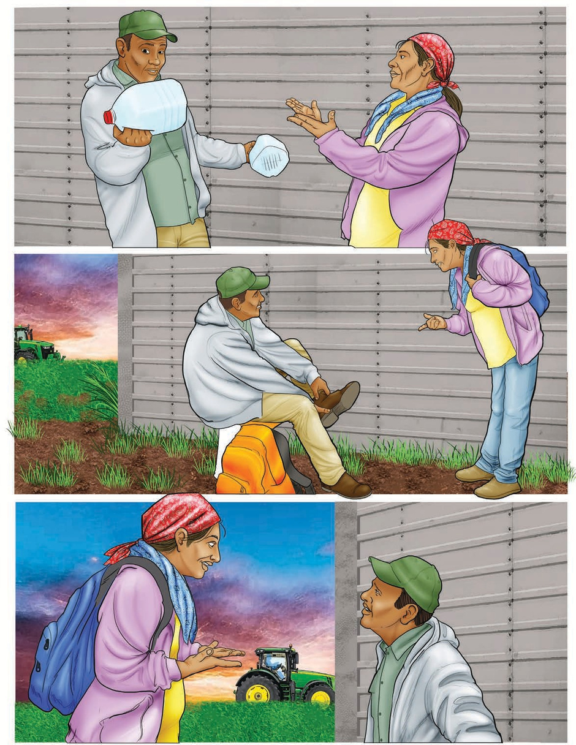
¡Que bien Chela! puedo hacer ejercicio en cualquier parte, no importa si no tengo equipo
ni ropa especial.
¡Claro Goyo!
lo importante es tener voluntad
de hacerlo y saber que ayudará a tu salud.
Aunque a veces
me duelan los pies voy a procurar empezar por lo menos con 10 minutos...
Eso si Goyo,
¡Con los pies no se juega! las personas con diabetes debemos tener más cuidado.
Y aunque
tengamos diabetes, podemos hacer cualquier actividad con los cuidados adecuados.
8

Slide 11
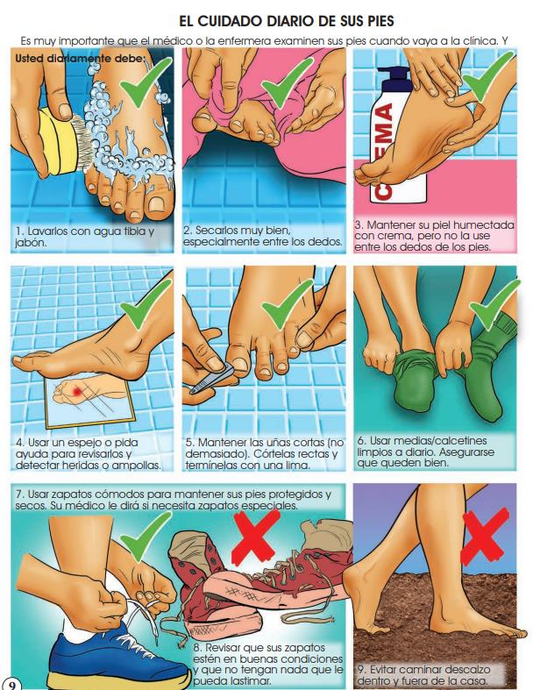

Slide 12
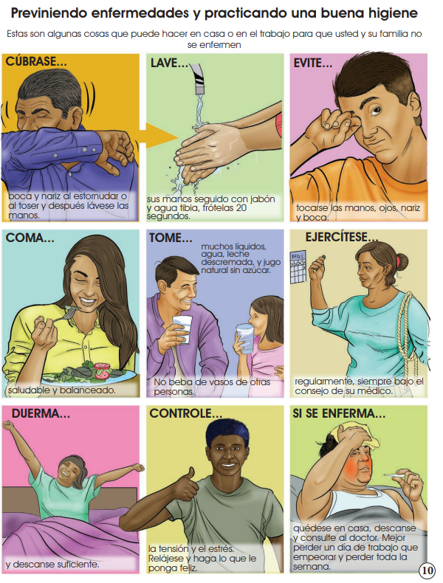

Slide 13
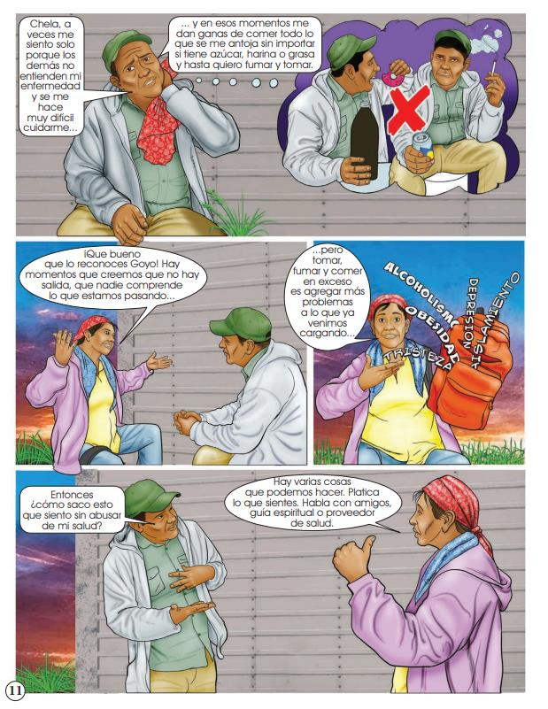

Slide 14
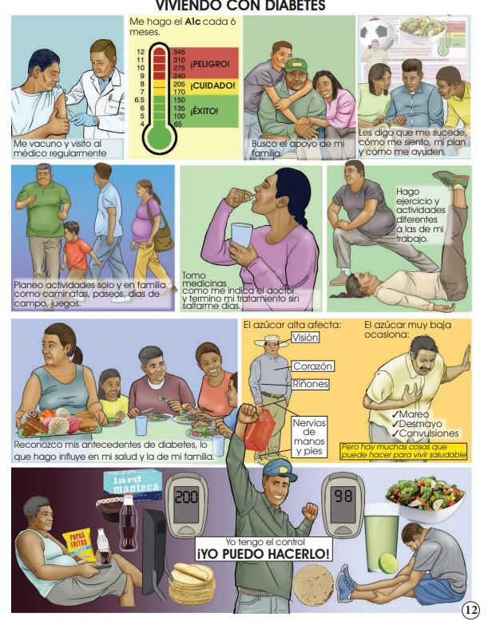

Slide 15
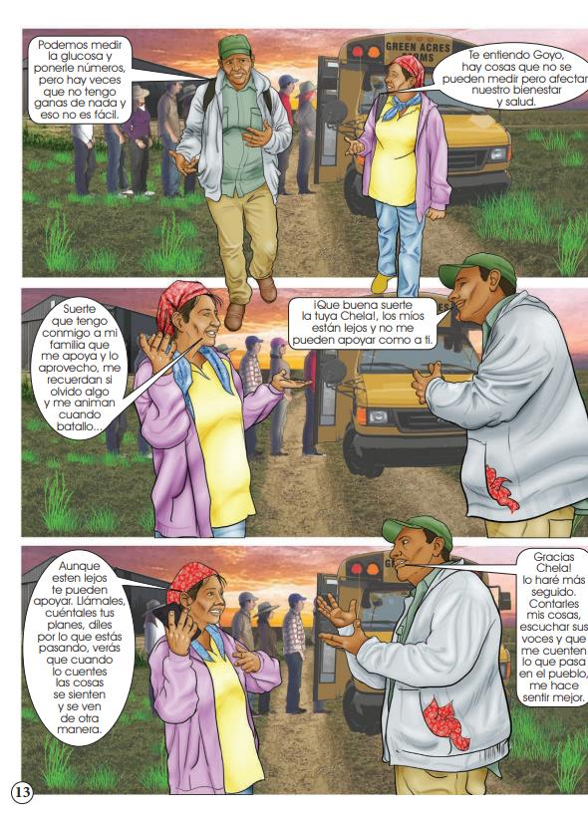

Slide 16
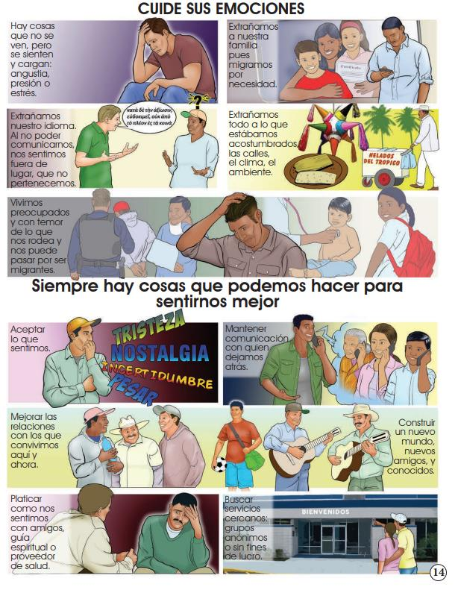

Slide 17
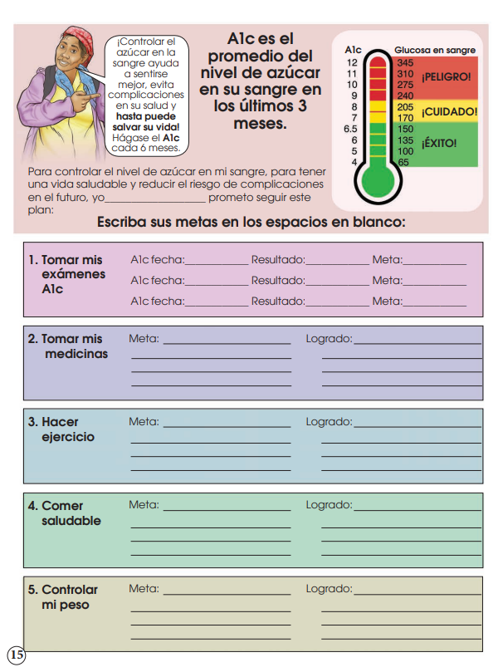

Slide 18
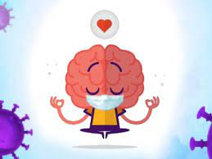
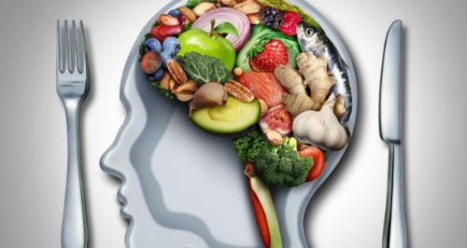
¿Cómo podría usar el libro cómico para ayudar a las personas a entender… How could you use the comic book to help people understand...
Conceptos básicos- Basic concepts
Autocuidado y salud mental Selfcare and mental health
Glucosa en la sangre Glucose in blood
Tipos de alimentos
Cuidado de pies Foot care
Control de peso Weight control
Higiene oral Oral hygiene

Slide 19
¿Cómo podría usar el libro cómico para ayudar en el …
How could you use the comic book to help with …?
Monitoreo y control - Monitoring and control
Alimentación
Glucosa en la sangre Glucose in blood
Control de peso Weight control
Cuidado de pies Foot care
Higiene oral Oral hygiene

Slide 20
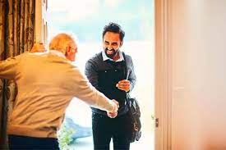
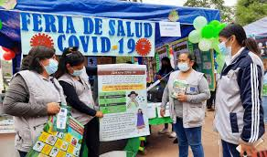
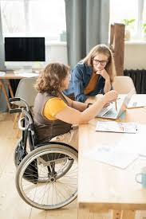
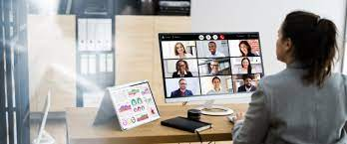
¿Cómo y cuándo podría usar el libro cómico en su trabajo?
How and when could you use the comic book in your work...
En ferias de salud
Durante las visitas
Uno a uno
Dejar tarea
Presentaciónes virtuales
Como cuento con los niNos

Slide 21
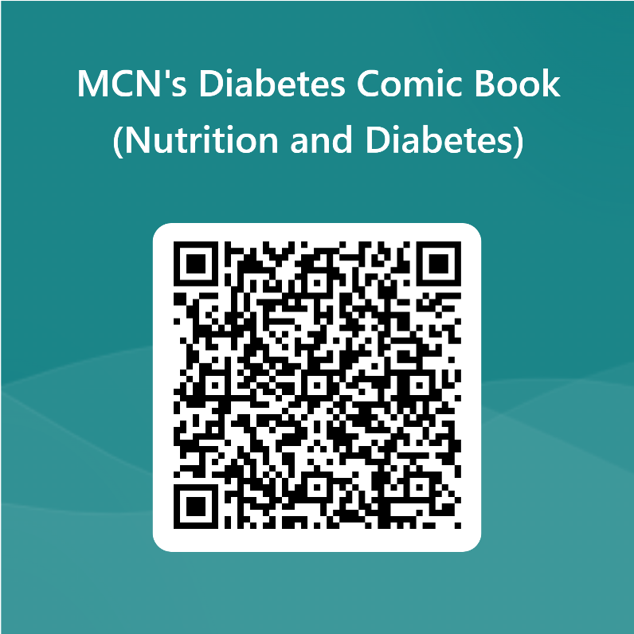
Preguntas / Evaluación
¡GRACIAS!

